Slide 1
ESPACE - TEMPS
UNE ANNEE-LUMIERE =
distance parcourue par la lumière
en une année
(à la vitesse de : 300 000 km/seconde)
soit environ 9500 milliards de kilomètres.

Slide 2
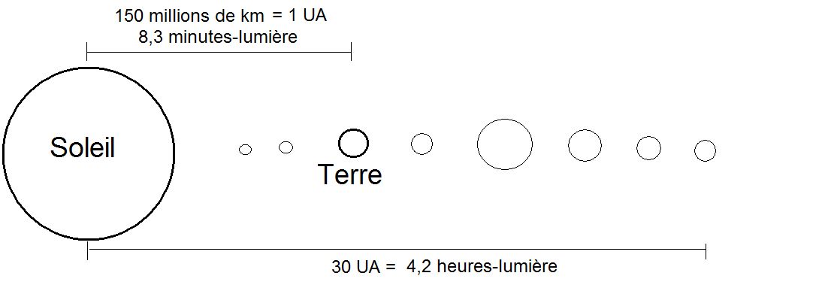
LE SYSTEME SOLAIRE (partiel !)
Jupiter
(5 UA)
Saturne
(10 UA)
(Echelle non respectée)

Slide 3
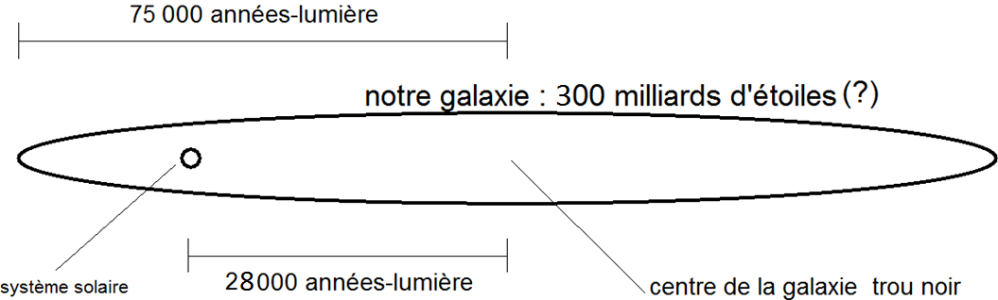
NOTRE GALAXIE ("voie lactée")

Slide 4
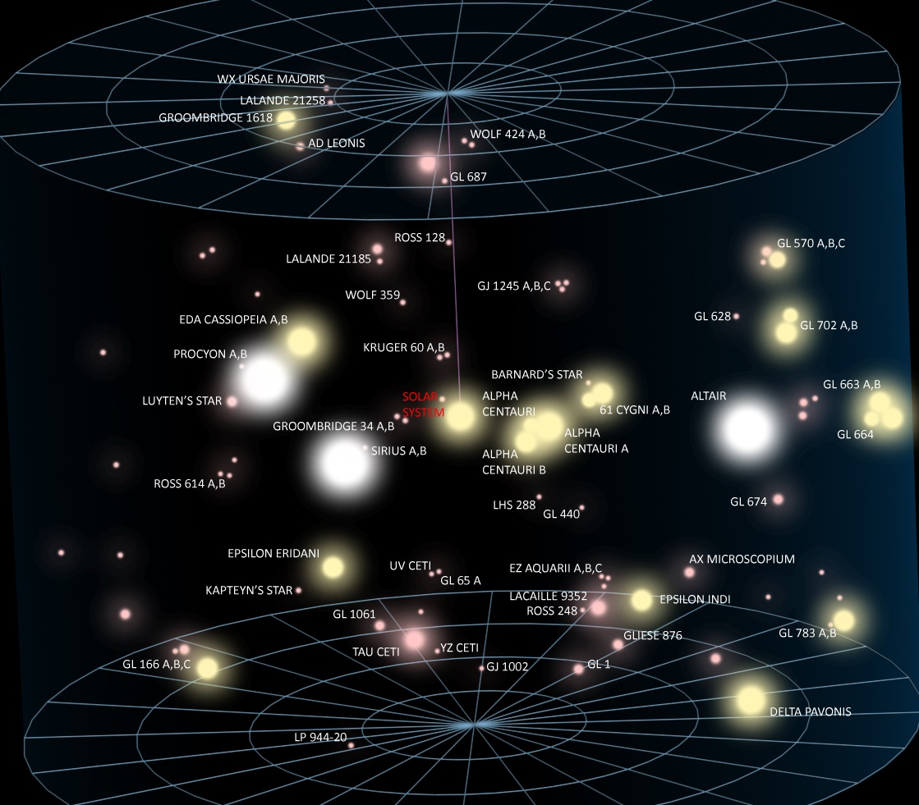
Voisinage
du Soleil
Alpha Centauri (α Cen),
système stellaire (3 étoiles) et planétaire le plus proche du système solaire.
4,37 années-lumière
original author
Andrew Z. Colvin

Slide 5
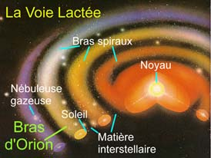
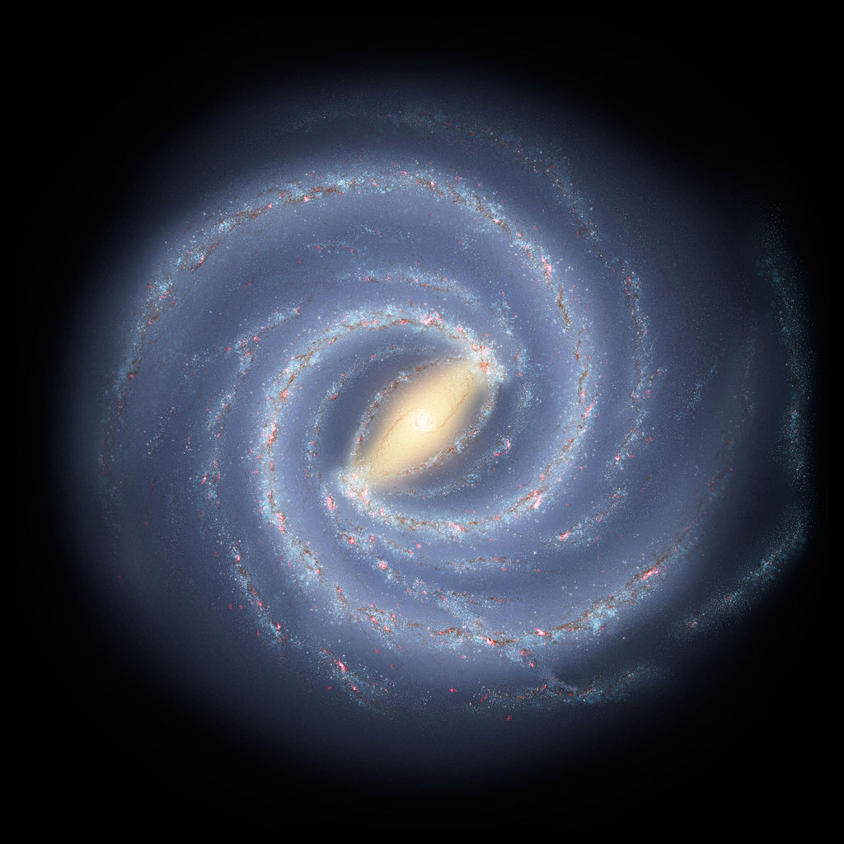

Slide 6

Notre Galaxie :
« la voie lactée »
(image virtuelle !)
300 milliards
d’étoiles (?)
150 000 années-lumière
Au centre :
un trou noir super-massif
28 000 années-lumière
Soleil
1 al ≈ 9 500 milliards km

Slide 7
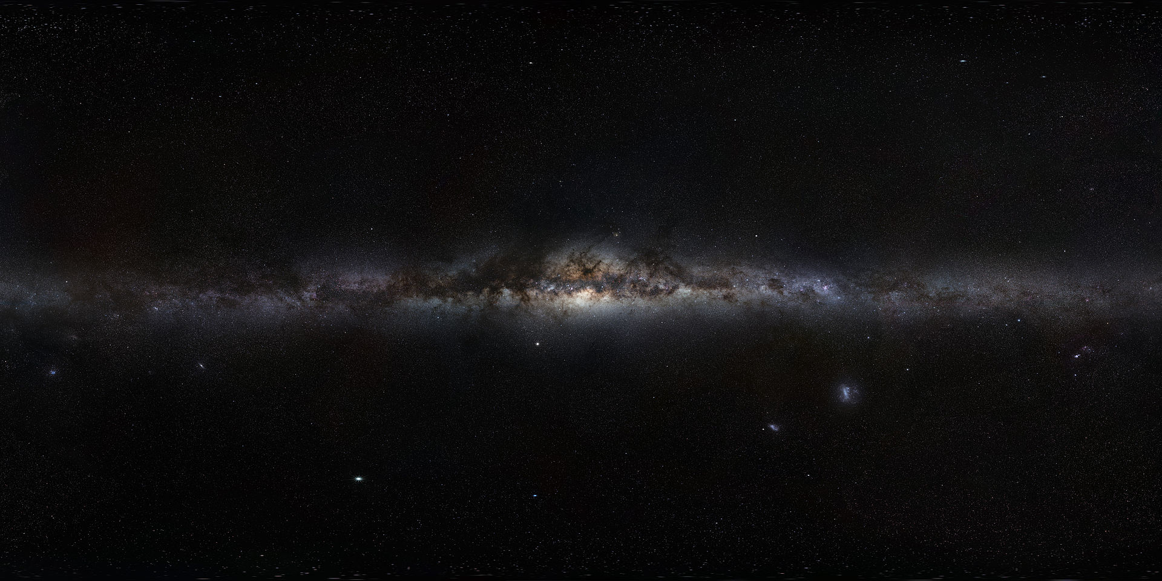
Panorama de la Voie lactée
le centre de la galaxie est visible au milieu de la photo.

Slide 8
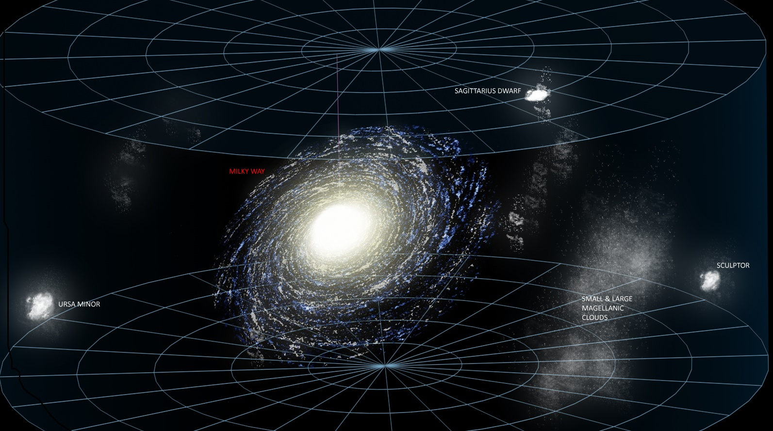
Voisinage galactique

Slide 9
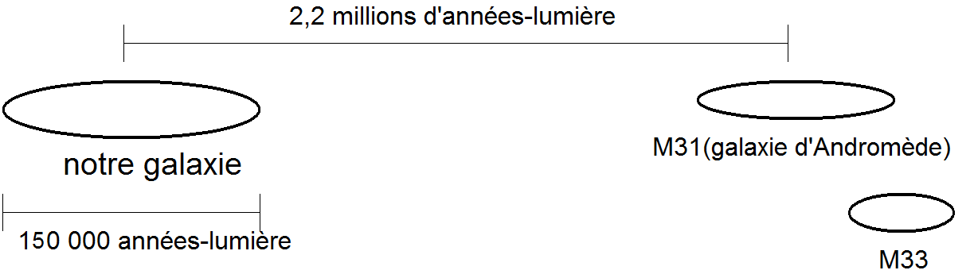
LE GROUPE LOCAL

Slide 10
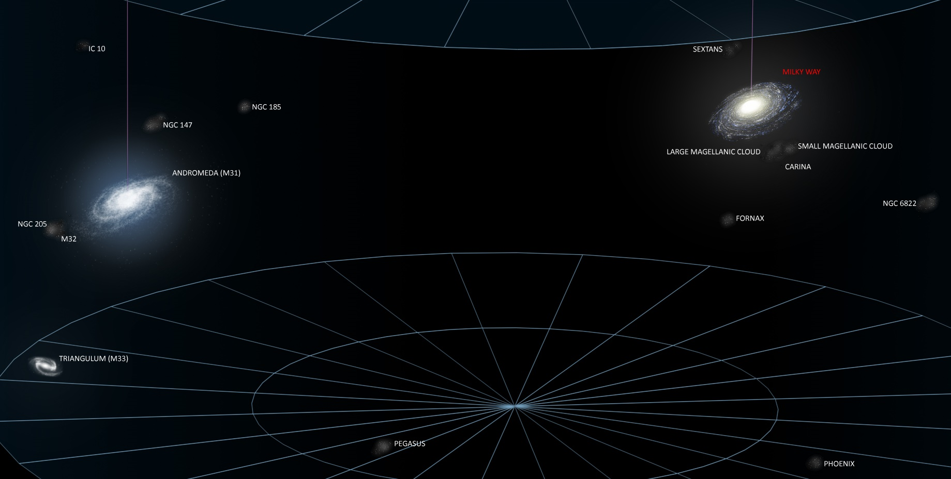
Groupe local

Slide 11
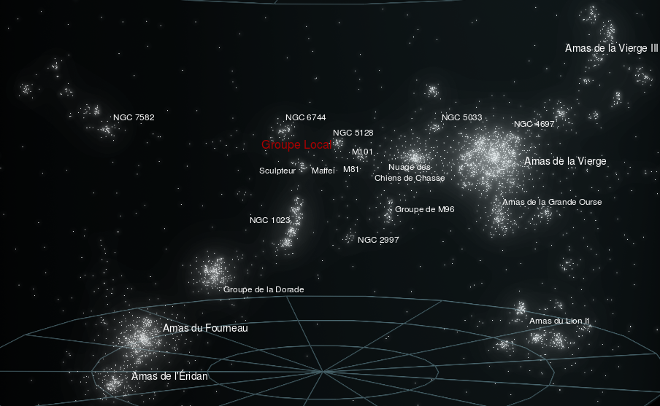
Superamas de la Vierge (10 000 galaxies)
diamètre : 200 millions d'années-lumière

